Slide 1

UỶ BAN NHÂN DÂN HUYỆN AN LÃO
TRƯỜNG TIỂU HỌC QUANG TRUNG
MÔN TIẾNG VIỆT LỚP 1
Giáo viên: Phạm Thị Quyên

Slide 2



Khởi động

Slide 3






Notes:
Bấm vào từng cái kẹo để cho hs đọc

Slide 4

Bài 18: Gh gh Nh nh

Slide 5

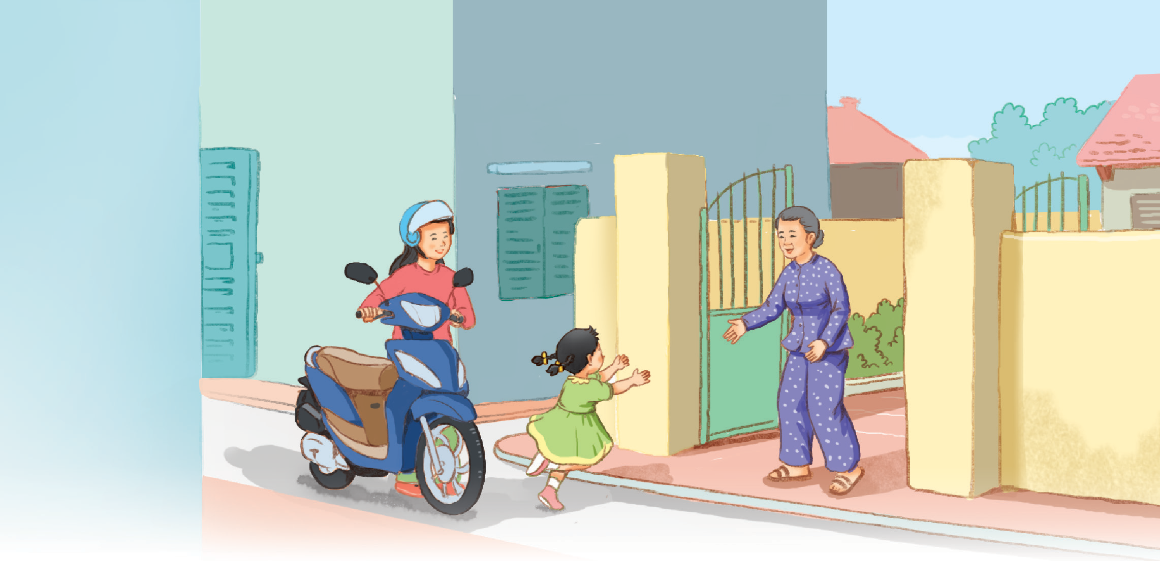
gh
nh
Nh
Hà ghé nhà bà. Nhà bà ở ngõ nhỏ.
nh

Slide 6


gh

Slide 7
nh

Slide 8
So sánh
gh
nh
Notes:
So sáng G và GI

Slide 9
Đọc
2
gh
nh
gh
e
nh
a
ghé
nhà
gh
gh
gh
nh
nh
nh
ghẹ
ghế
ghi
nhà
nhẹ
nhỏ

Slide 10

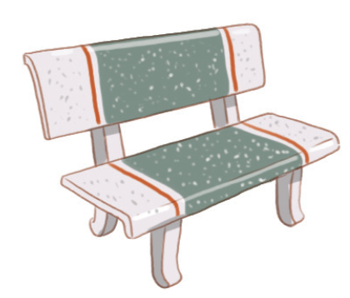

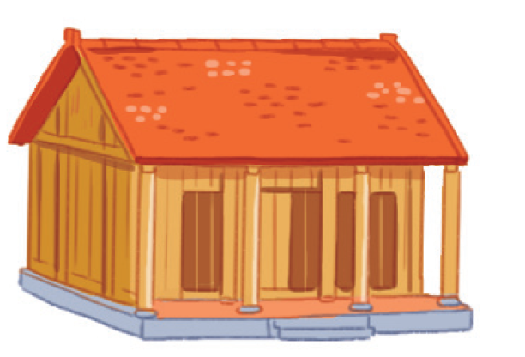

ghế đá
ghẹ đỏ
nhà gỗ
lá nho

Slide 11
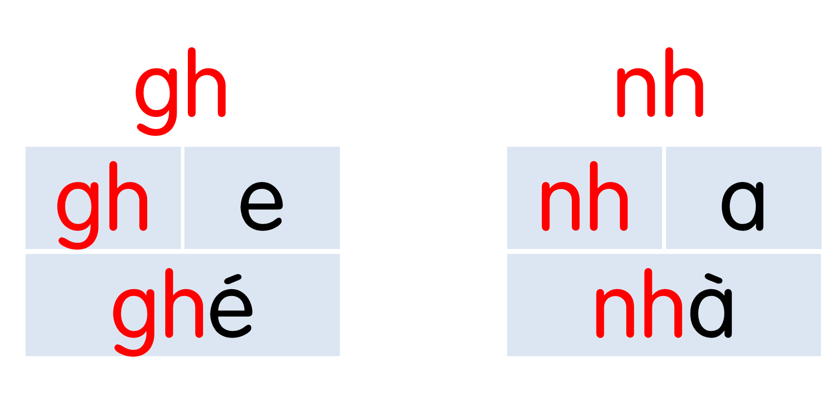



Slide 12

Giải lao

Slide 13
Viết bảng
Notes:
13

Slide 14




Tạm biệt các em

